Slide 1
Организация зоны исследовательской деятельности для расширения предметной насыщенности кабинета биологии и химии

Slide 2
Требования к новому образовательному пространству
Смысловая нагрузка;
«Второй учитель»;
Гибкое, трансформируемое;
Предрасположенное для проявления активности учеников

Slide 3
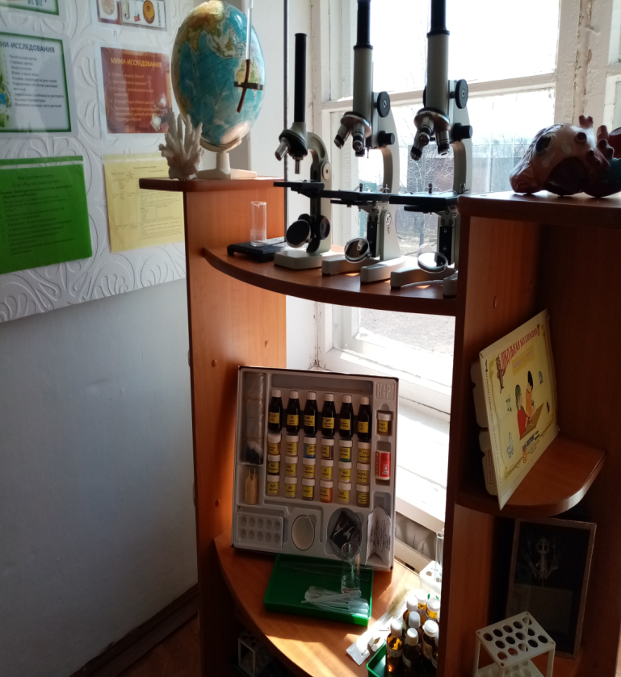
«Доступная среда»

Slide 4
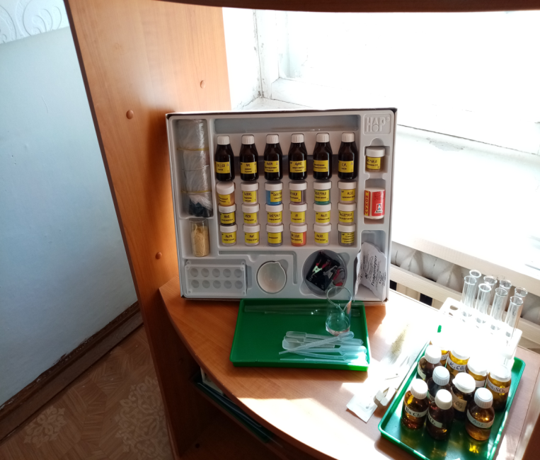
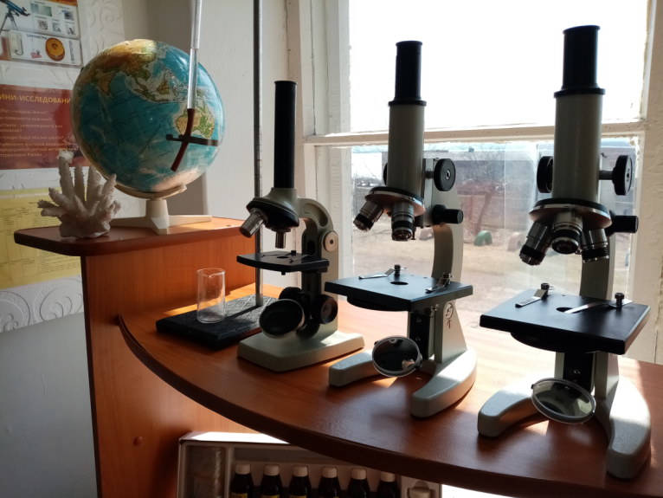
«Доступная среда»

Slide 5
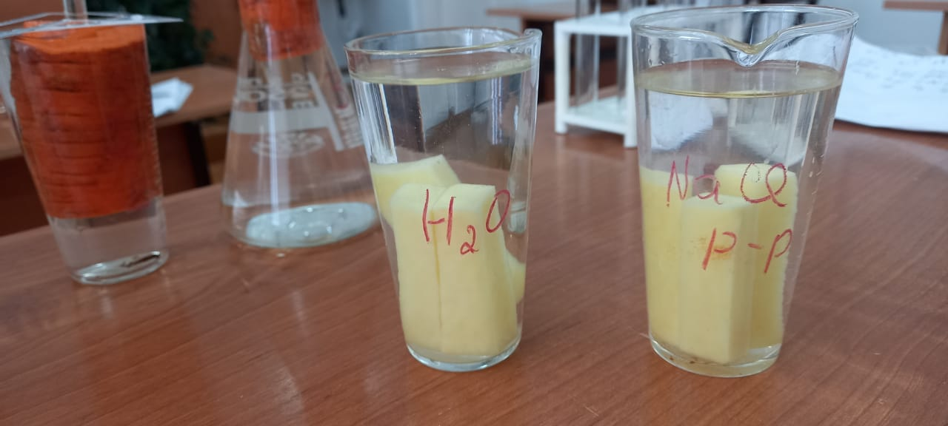
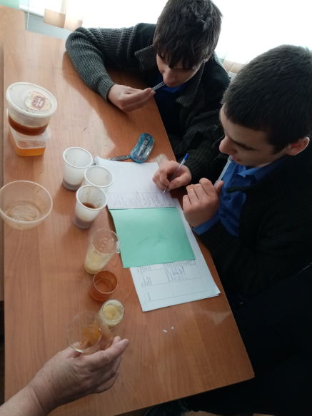
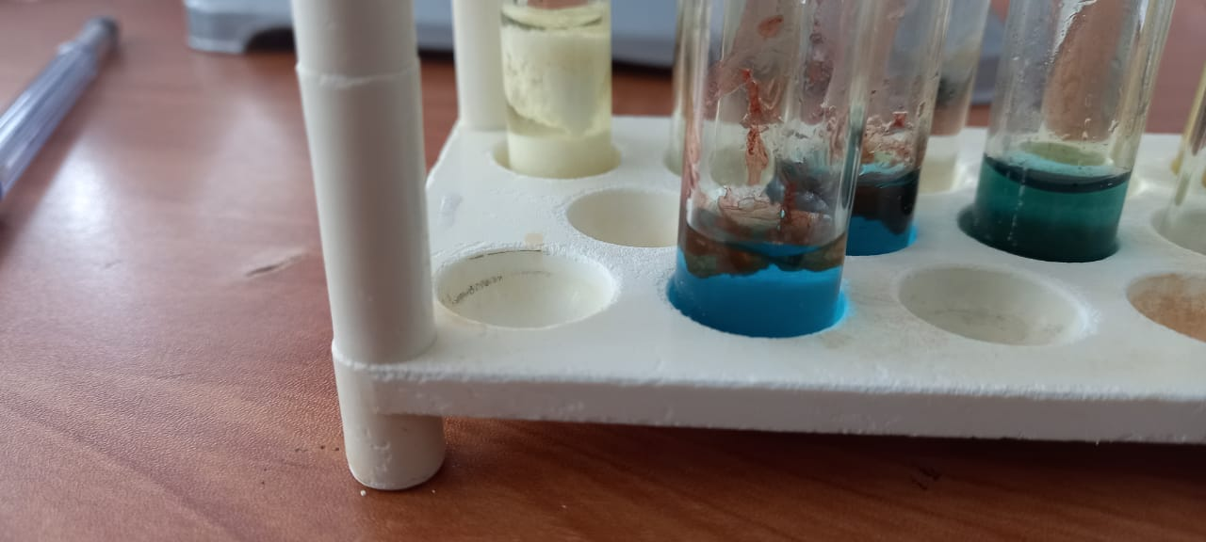

Slide 7
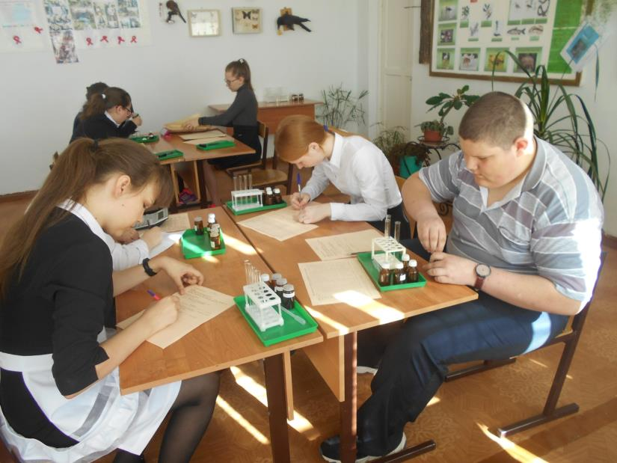
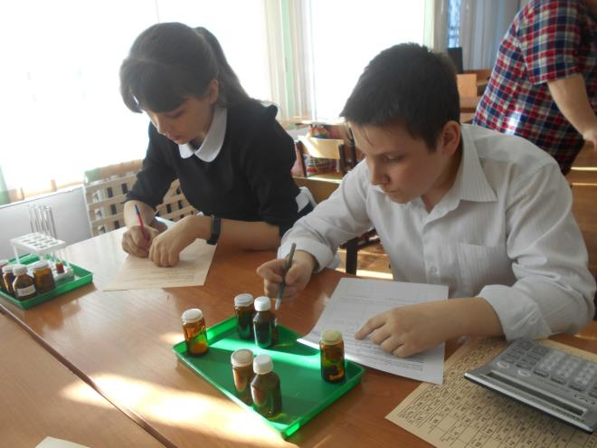
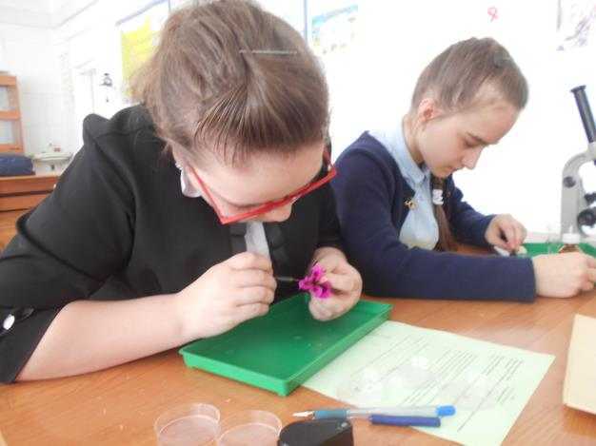

Slide 11
Спасибо за внимание!

